Slide 1
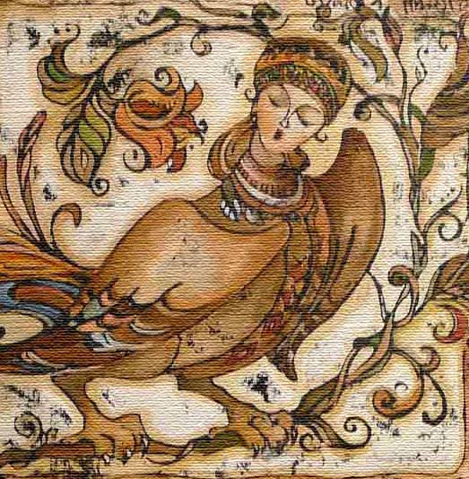
УСТНОЕ НАРОДНОЕ ТВОРЧЕСТВО
(ФОЛЬКЛОР)

Slide 2
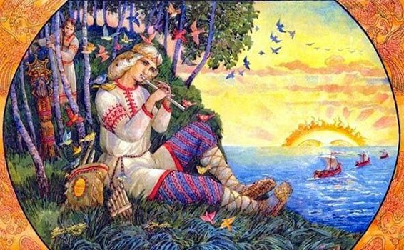
Первыми видами устного народного творчества были песни, былины и сказки.

Slide 3
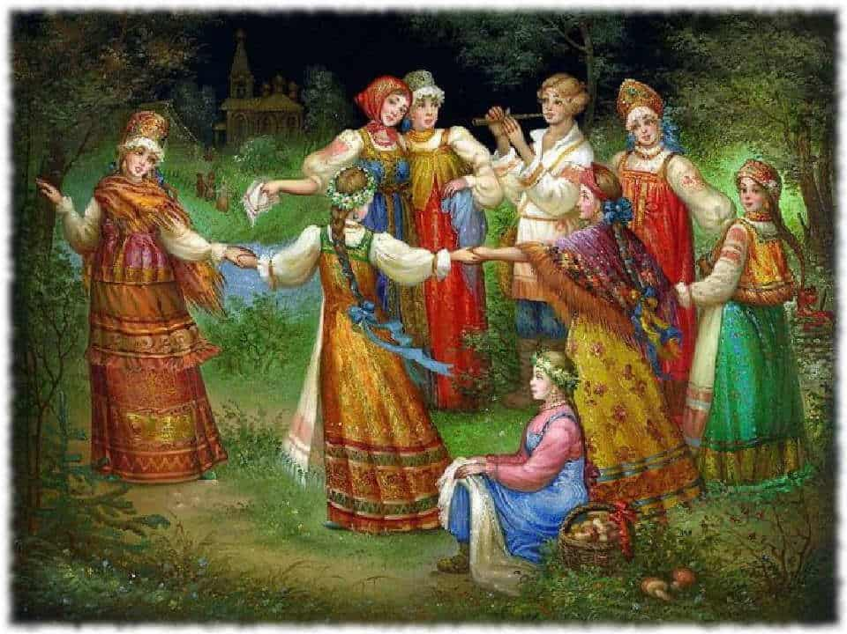
Среди основных жанров народной музыки можно выделить колыбельные, свадебные, эпические, танцевальные и лирические песни.

Slide 4
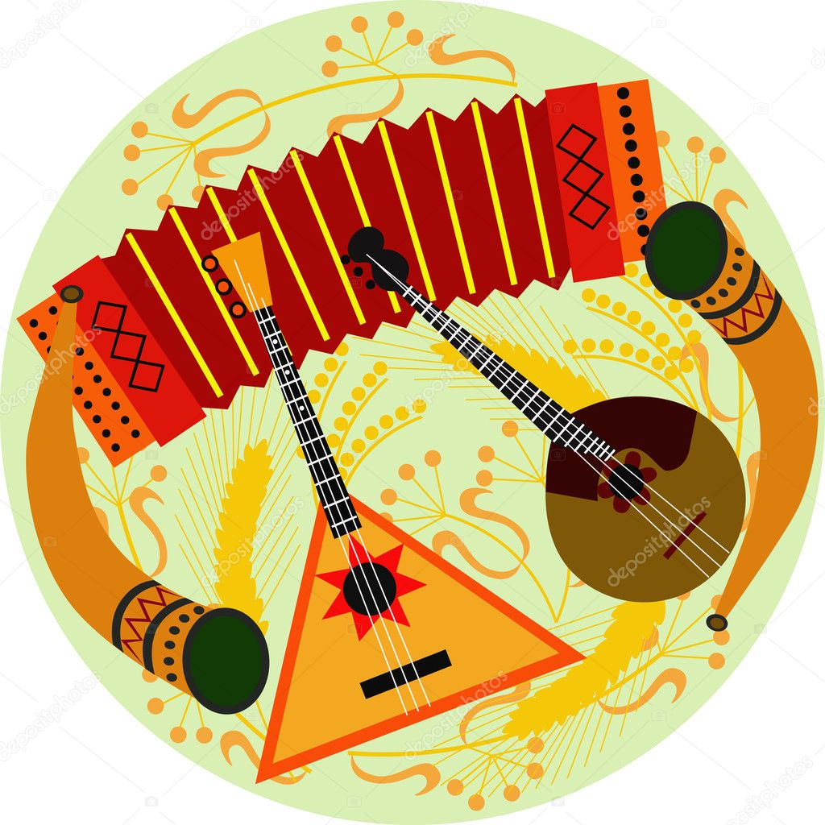
Народные инструменты в фольклоре используются обычно для некоторых видов танцев и песен.

Slide 5
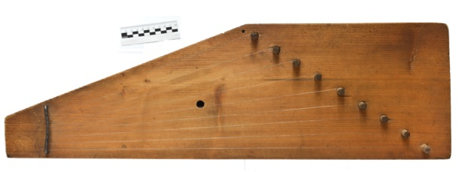
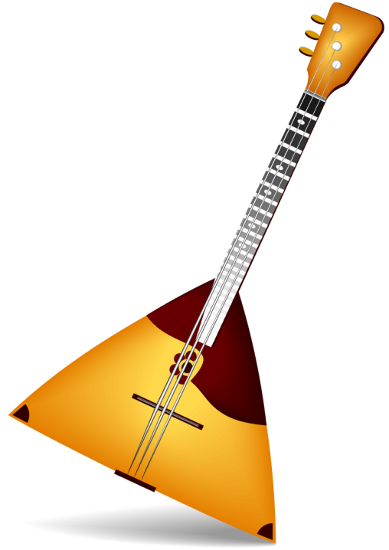
Народные струнные инструменты: гусли, балалайка.

Slide 6
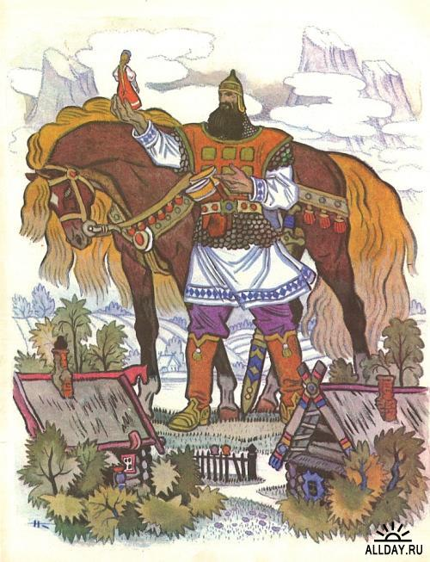
Былина – это русский эпос, рассказ о реальных событиях с элементами авторского вымысла.

Slide 7
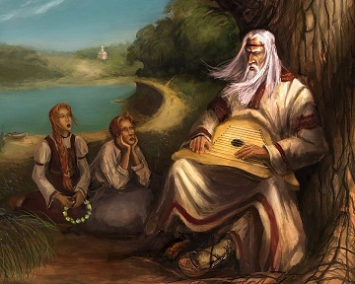
В Древней Руси такие произведения исполнял человек, которого называли Баян.

Slide 8
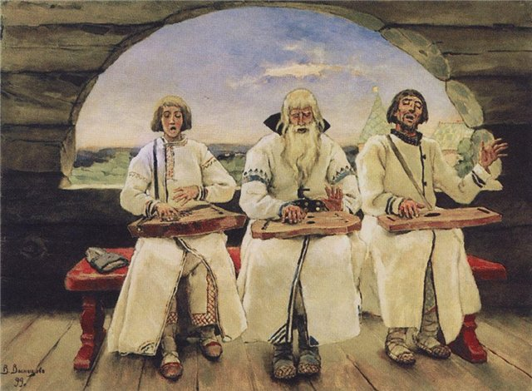
Исполнитель играл на гуслях и говорил нараспев.

Slide 9
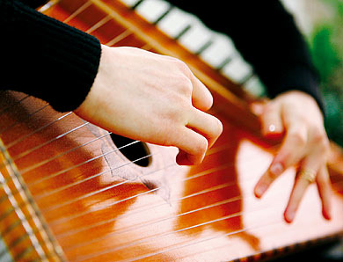
Гусли – русский народный инструмент.

Slide 10
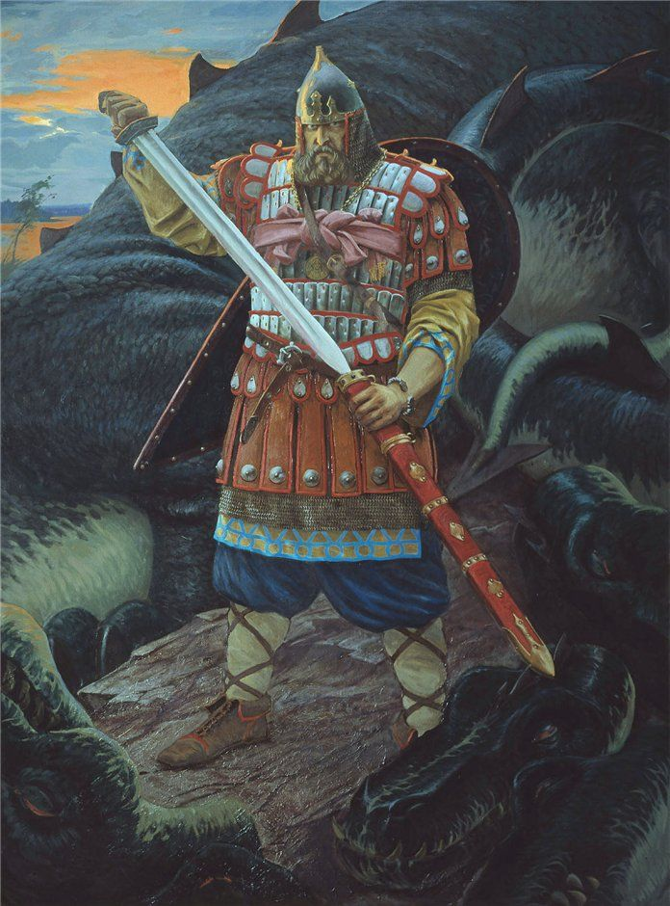
Герой былины назывался «богатырь».

Slide 11
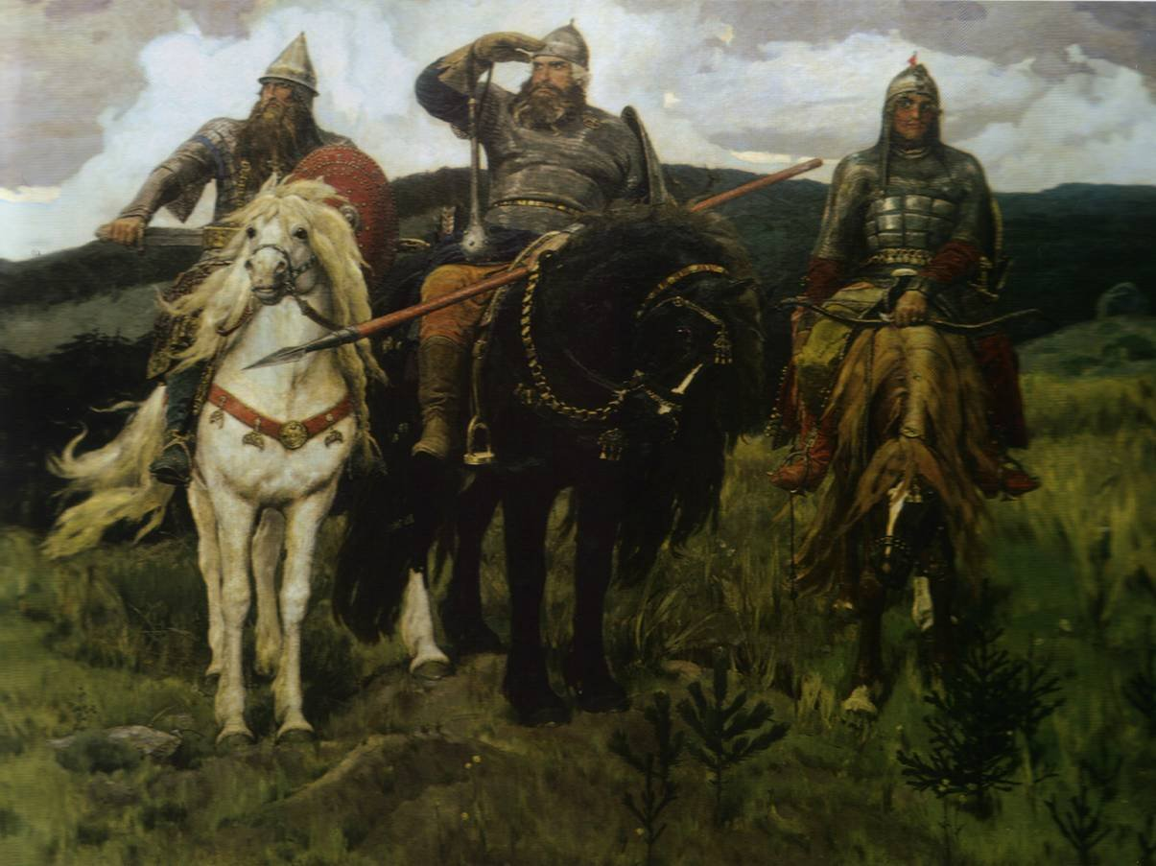
Самые известные былинные богатыри – Илья Муромец, Добрыня Никитич и Алёша Попович.

Slide 12
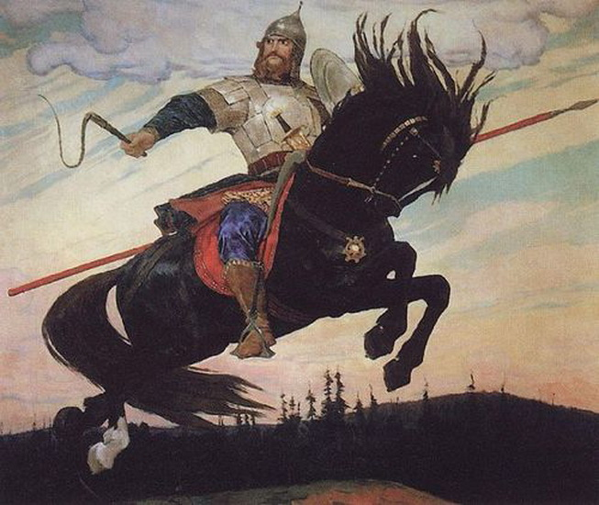
У каждого богатыря есть имя и прозвище (фамилий тогда еще не было).

Slide 13
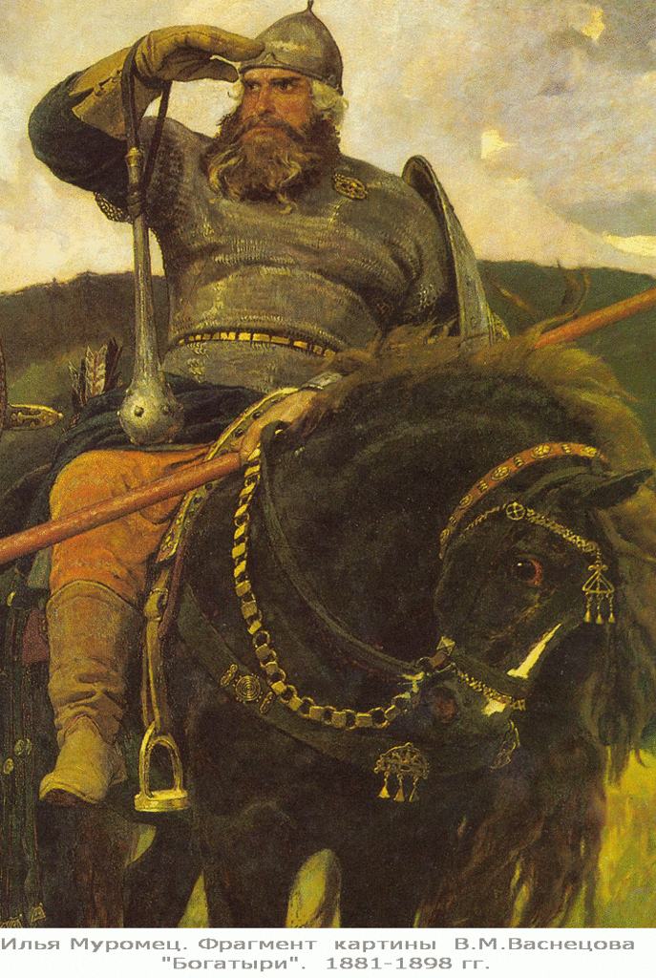
Илья Муромец – из города Мурома. Это самый известный, самый могучий богатырь, народный идеал героя-воина.

Slide 14
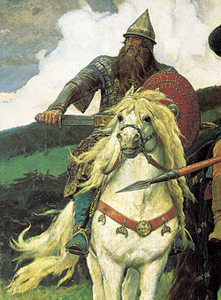
Добрыня Никитич - сын Никиты, Никитич – отчество. Этот богатырь не только физически силён, но и умён и образован.

Slide 15
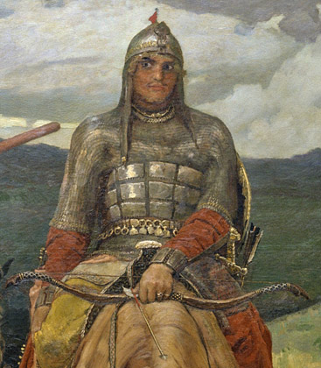
Алёша Попович – сын попа (священника). Алёшу Поповича отличает не сила.
Ему свойственны удаль, находчивость, хитроумие.

Slide 16
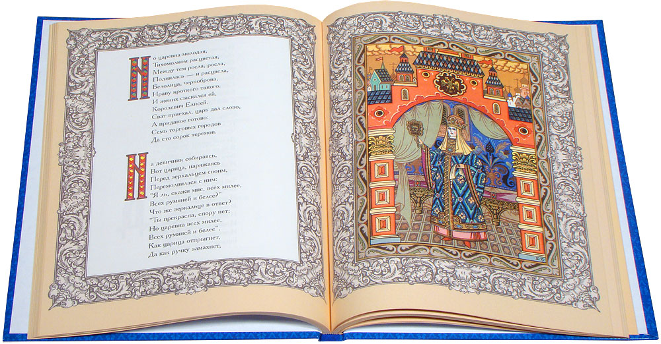
Сказка отличается от былины тем, что всё в ней вымысел. Но обычно в сказке есть какой-нибудь вывод, урок для слушателя.

Slide 17
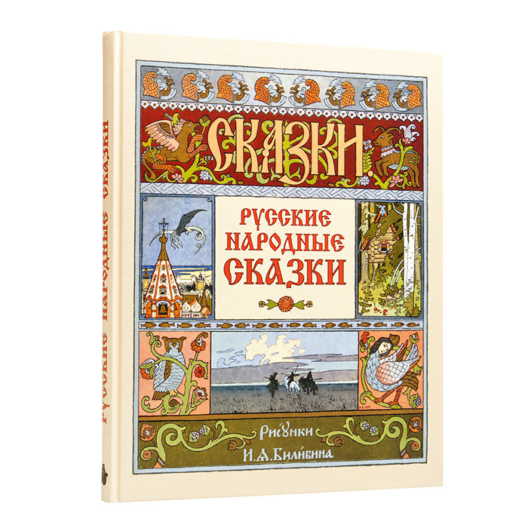
Среди русских сказок можно выделить 3 типа.

Slide 18
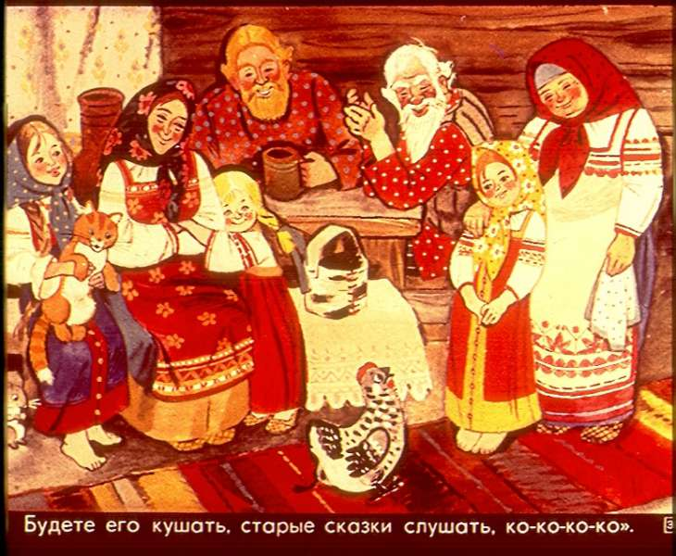
1. Бытовые сказки посвящены жизни крестьян, различным ситуациям, в которые они попадают.

Slide 19
Обычно в такой сказке происходит деление на богатых, злых, жадных, с одной стороны, бедных, добрых, находчивых – с другой. Находчивый – это человек, который находит выход из любой ситуации.

Slide 20

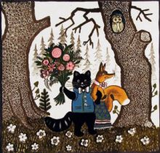
2. Второй вид сказок – сказки о животных. Животные в сказках наделяются человеческими чертами характера, у каждого народа – своими.

Slide 21
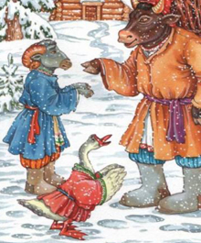
В русском фольклоре лиса – хитрая, волк – злой, заяц – трусливый, баран – глупый,

Slide 22
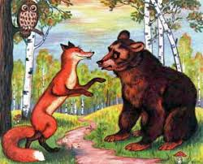
медведь – большой, неуклюжий, но добрый. Медведь – хозяин леса.

Slide 23
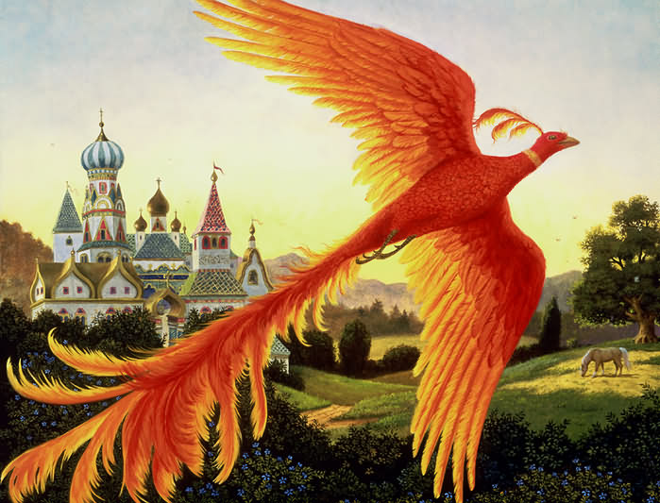
3. Третий вид сказок – волшебные сказки.

Slide 24
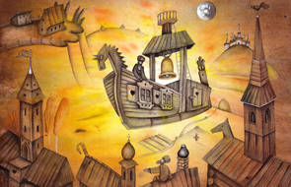
Человек всегда мечтал и фантазировал, поэтому в сказках появляются волшебные предметы:

Slide 25
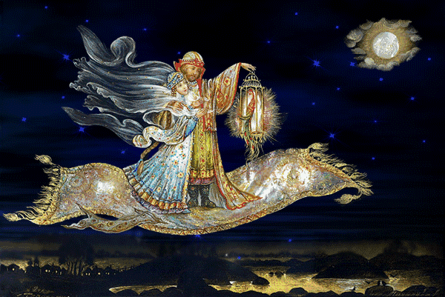
ковер-самолет,

Slide 26
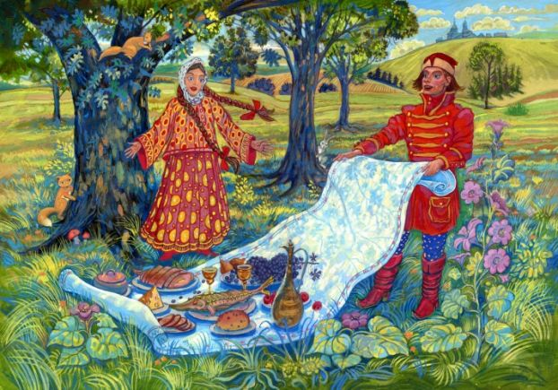
скатерть-самобранка,

Slide 27

шапка-невидимка, сапоги-скороходы.

